Slide 1
Модели систем
Информационные системы
Информатика
11 класс
Углубленный уровень

Slide 2
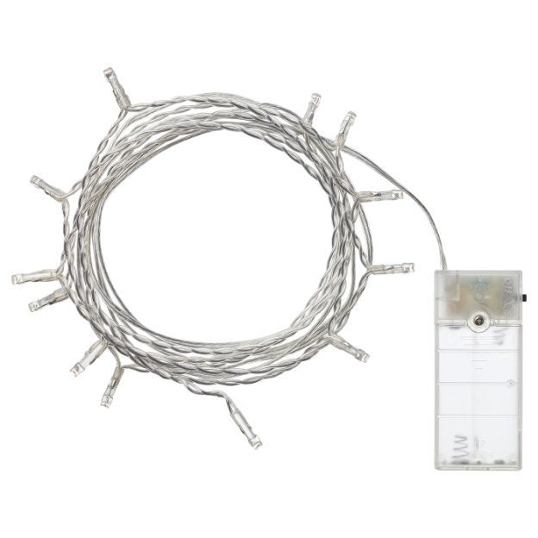
системный анализ
исследование реальных объектов и явлений с точки зрения системного подхода.
Анализ системы – выделение ее частей с целью прояснения состава системы.
Синтез – мысленное или реальное соединение частей в единое целое.
Цель системного анализа – получение модели системы.
Notes:
Провести системный анализ новогодней гирлянды

Slide 3
Модель «Черного ящика»
Система рассматривается как имеющая некий «вход» для ввода информации и «выход» для отображения результатов работы, при этом происходящие в ходе работы системы процессы наблюдателю неизвестны.
Система
Вход
Выход
Notes:
Примеры с бытовой техникой, системой высшего образования.
Вход выход – взаимодействие системы с внешней средой.

Slide 4
Модель Состава
это перечень подсистем и элементов, из которых состоит система, с указанием отношения вложенности (иерархии).
Компьютер
Монитор
Системный блок
Материнская плата
Клавиатура
Мышь
Процессор
ОЗУ
Жесткий диск
…

Slide 5
Модель СТРУКТУРЫ
отражает состав системы и её внутренние связи.

Slide 6
ГРАФ
это совокупность двух множеств: множества точек, которые называются вершинами, и множества линий – рёбер или дуг.
Неориентированный граф
Ребро
Дуга
Ориентированный граф

Slide 7
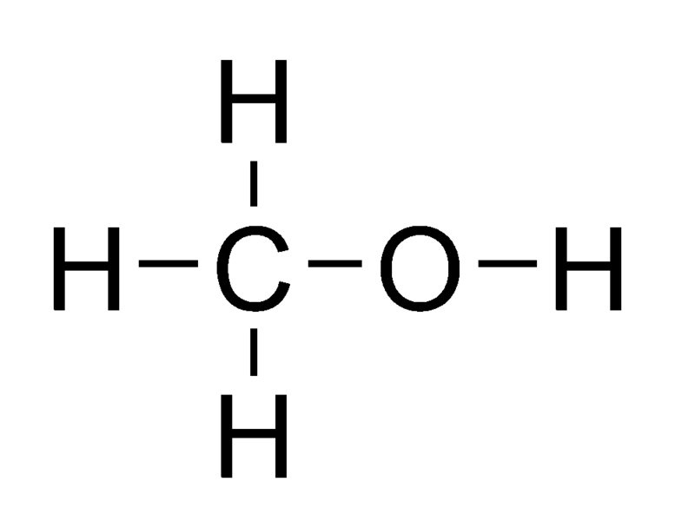
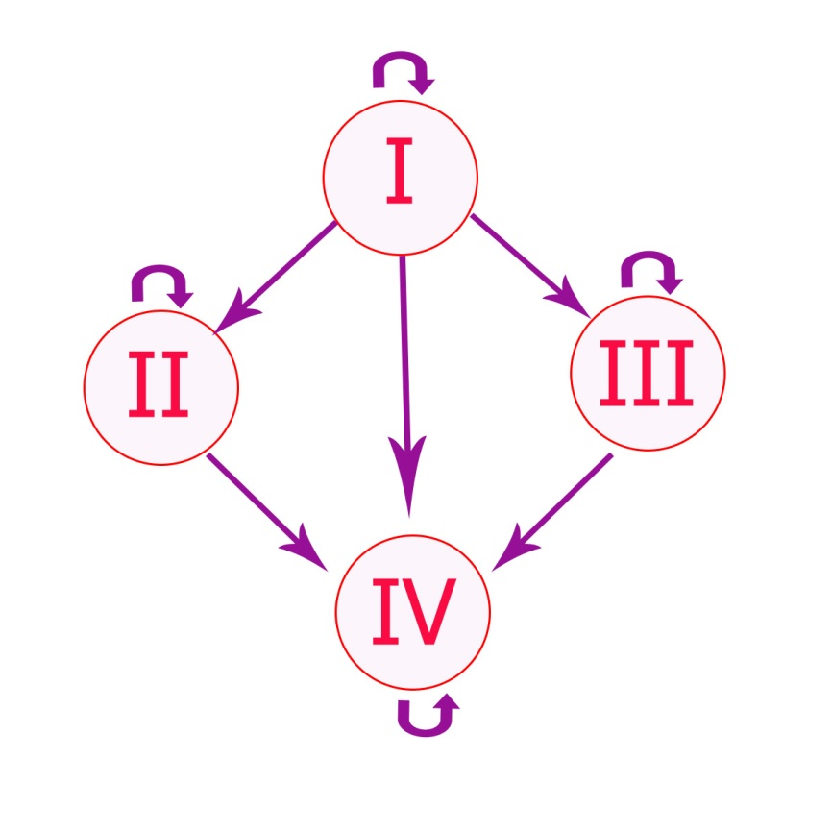
Граф

Slide 8
Дерево
это связный ациклический граф.
Корень
Связь «один-ко-многим»
Каждая вершина связана
с одной вершиной верхнего уровня и множеством вершин нижнего уровня.
Листья
Notes:
Связный: между любой парой вершин этого графа существует как минимум один путь.
Ациклический: граф без циклов.
В дереве: Между парой вершин только один путь.

Slide 9
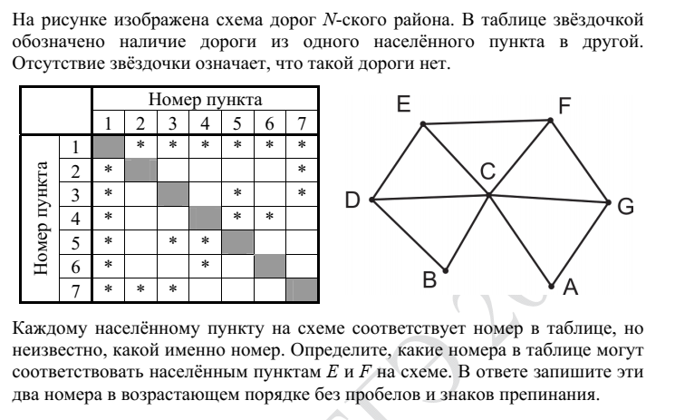
Задача 1. Егэ №1
Notes:
35

Slide 10
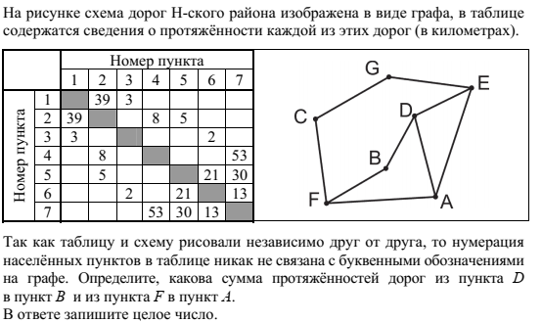
Задача 2. Егэ №1

Slide 11
Задание
Нарисуйте два варианта графа системы «Компьютер», содержащего следующие вершины: процессор, оперативная память, внешняя память, клавиатура, монитор, принтер:
линия связи обозначает отношение «передает информацию»;
линия связи обозначает отношение: «управляет».
Notes:
https://murnik.ru/narisujte-dva-varianta-grafa-sistemy-kompjuter-soderzhashhego-sledujushhie-vershiny

